Slide 1


Detección de eventos anómalos en un entorno industrial mediante el uso de técnicas de Federated Learning
Darío M. García Carretero

Slide 2



CONTEXTO
Un evento anómalo es aquel que se produce de forma repentina y sin previsión.
Estos eventos son generalmente fallos en máquinas
Su detección puede ayudar a prevenir tanto daños materiales como personales
Darío M. García Carretero

Slide 3

OBJETIVO
Detectar posibles fallos en las máquinas antes de que estos se produzcan
Darío M. García Carretero

Slide 4
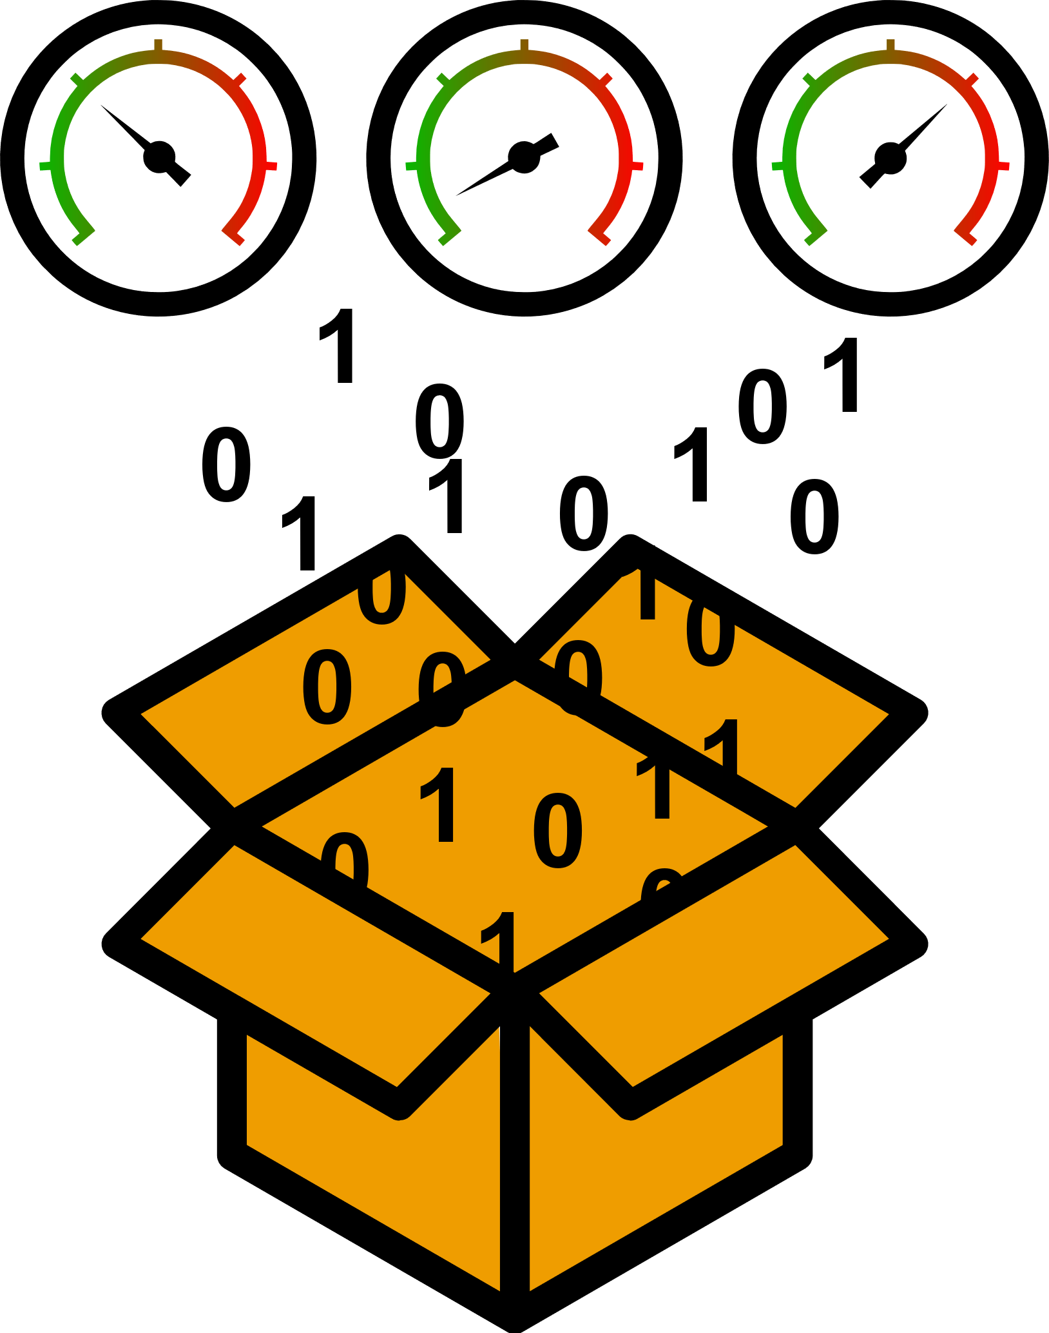


¿CÓMO?
Recolectando información de los sensores instalados en las instalaciones
Diseñando y entrenando un modelo de aprendizaje automático
Mejorando el modelo mediante el uso de técnicas de aprendizaje colaborativo denominadas Federated Learning
Darío M. García Carretero

